Slide 1
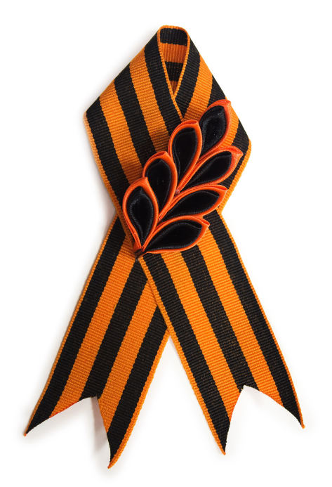
ГЕРОЙ СОВЕТСКОГО СОЮЗА МАРИНA РАСКОВА

Slide 2
ГОДЫ ЖИЗНИ 1912-1943

Slide 3
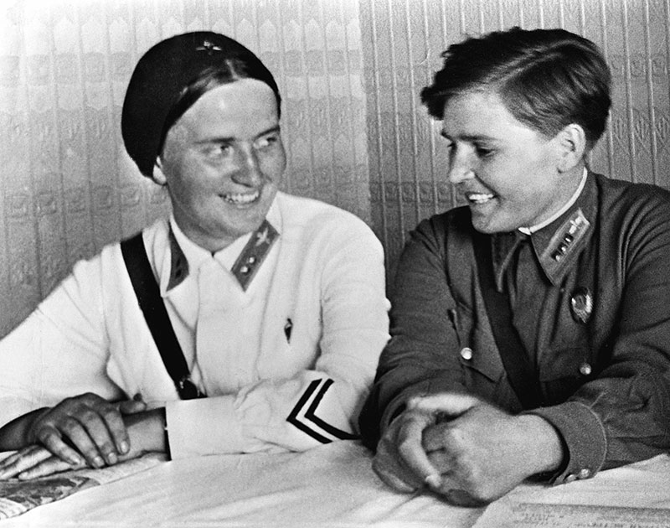
СЕМЬЯ И ЛИЧНАЯ ЖИЗНЬ
ЮНОСТЬ
ОБУЧЕНИЕ В ВОКАЛЬНОЙ ШКОЛЕ

Slide 4
Марина Раскова и дочь Татьяна

Slide 5
СЛУЖБА,ПОДВИГИ И ЗАСЛУГИ

Slide 6
АНТ-37 «Родина»
Слева направо: Полина Осипенко, Валентина Гризодубова и Марина Раскова

Slide 7
Часть состава 587 бомбардировочного авиационного полка на фоне самолета Пе-2

Slide 8
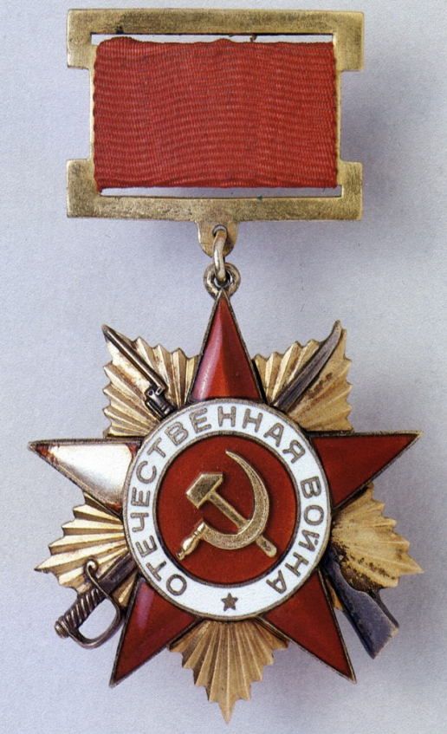
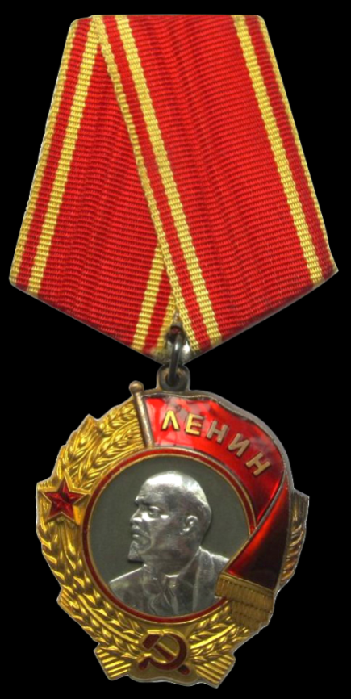
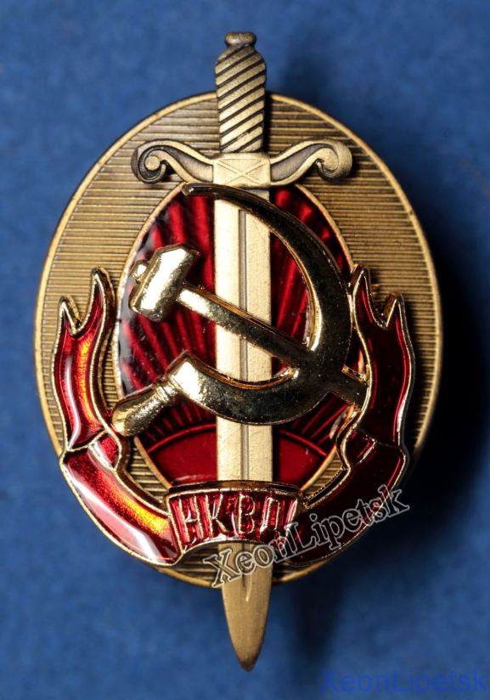
НАГРУДНЫЙ ЗНАК «ЗАСЛУЖЕННЫЙ СОТРУДНИК НКВД»
ОРДЕН ЛЕНИНА
МЕДАЛЬ ГЕРОЙ СОВЕТСКОГО СОЮЗА
ОРДЕН ОТЧЕСТВЕННОЙ ВОЙНЫ 1-Й СТЕПЕНИ

Slide 9
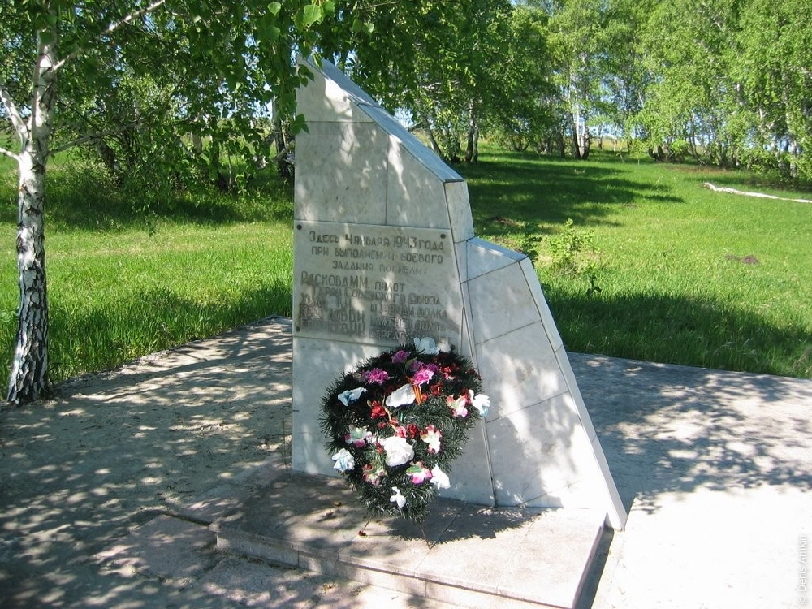
ГИБЕЛЬ
МЕМОРИАЛ НА МЕСТЕ КРУШЕНИЯ
УКАЗАТЕЛЬ В САРАТОВСКОЙ ОБЛАСТИ
ТЕЛО БЫЛО КРЕМИРОВАННО

Slide 10
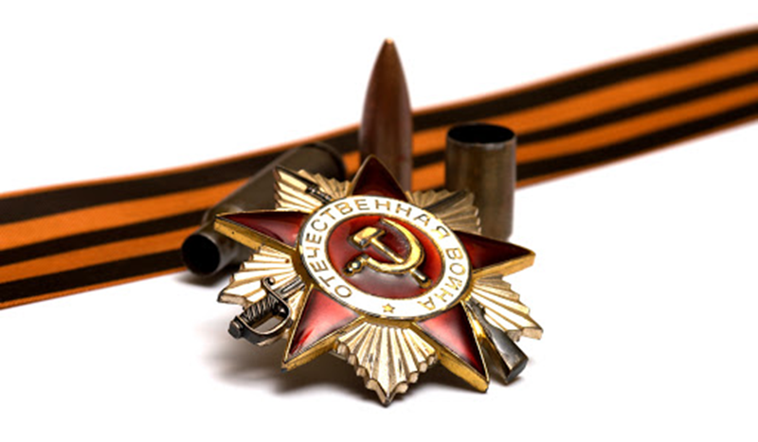
Раскова Марина Михайловна внесла огромный вклад в развитие женской авиации во время ВОВ, а так же отличалась смелостью и решительностью, поэтому для нашей школы будет честью носить её имя и хранить память об этом великом человеке.

